Slide 1
La biografia
Dal greco
BIOS GRAFIA
vita scrittura
Classe 5 D Ins. Anna Toscano

Slide 2
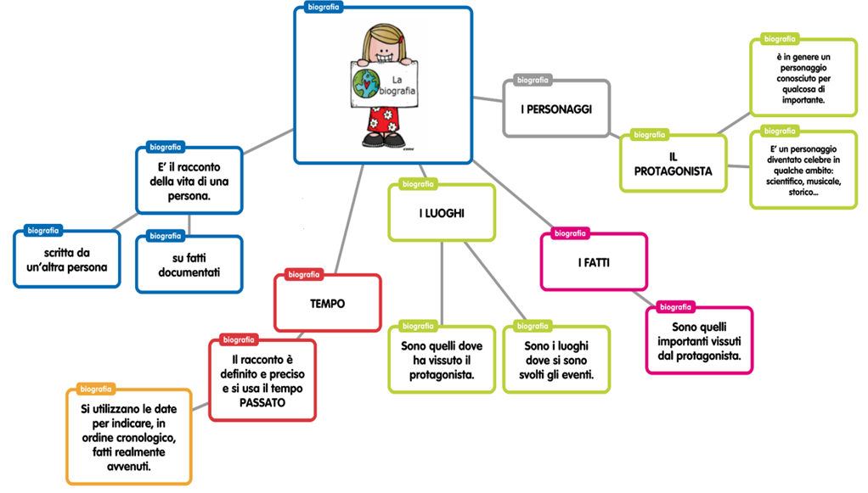

Slide 3
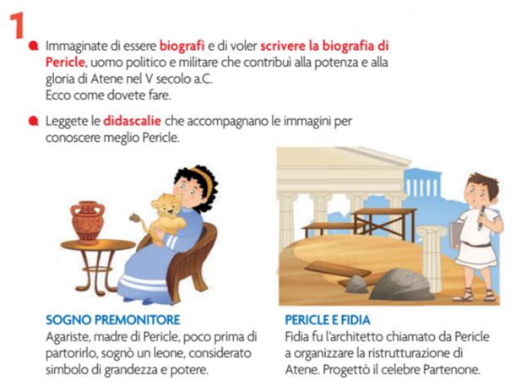
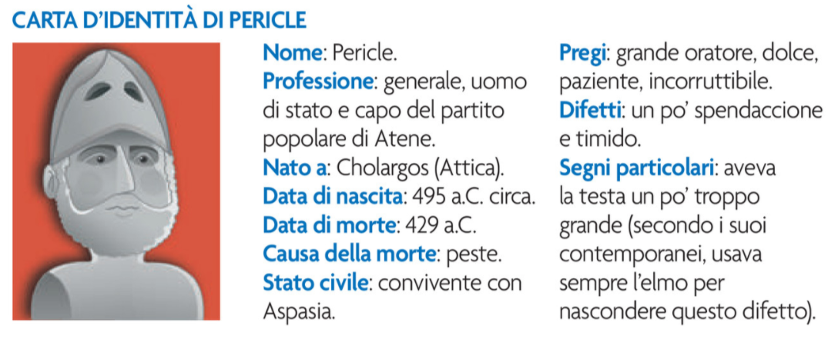
Biografi di Pericle

Slide 4
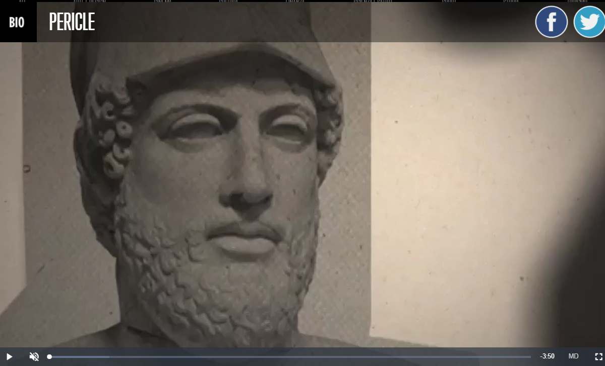
ATTIVITA’
A questo indirizzo:
http://www.ovovideo.com/pericles/
Ora diventa un biografo e con le notizie che hai a disposizione scrivi la biografia di Pericle. Rileggi le didascalie, la sua carta d’identità e rivedi il video appuntando le notizie più importanti riferite
alla politica e le riforme
alla guerra del Peloponneso
alla sua morte

